Slide 1
Անօրգանական նյութերի դասակարգումը
ՆՅՈՒԹԵՐ
Պ Ա Ր Զ
Բ Ա Ր Դ
Մ ե տ ա ղ ն ե ր
Օ ր գ ա ն կ ա ն
Ա ն օ ր գ ա ն ա կ ա ն
Ո չ մ ե տ ա ղ ն ե ր
Օ ք ս ի դ ն ե ր
Հ ի մ ք ե ր
Թ թ ո ւ ն ե ր
Ա ղ ե ր
Ա յ լ ն յ ու թ ե ր

Slide 2
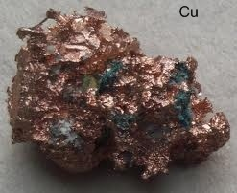
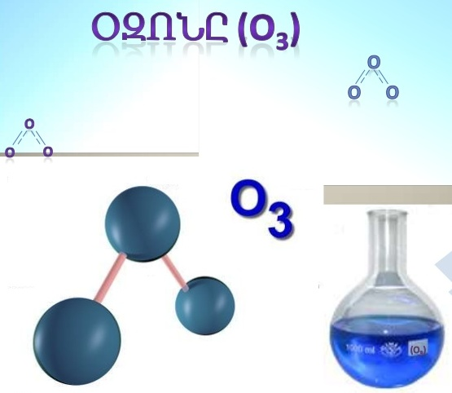
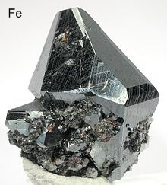
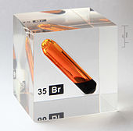
Մետաղներ և ոչ մետաղներ

Slide 3
Օքսիդների դասակարգումը
ՕՔՍԻԴՆԵՐ
ԱՂ ՉԱՌԱՋԱՑՆՈՂ (անտարբեր)
ԱՂ ԱՌԱՋԱՑՆՈՂ
Հիմնային
Թթվային
NO, CO, SiO
CaO, Na2O, CuO
SO3, CO2, P2O5
Երկդիմի ( ամֆոտեր)
ZnO, Al2O3 , BeO

Slide 4
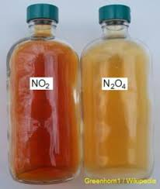
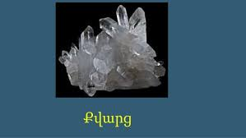
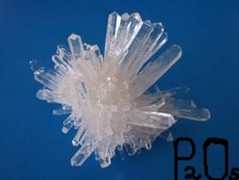
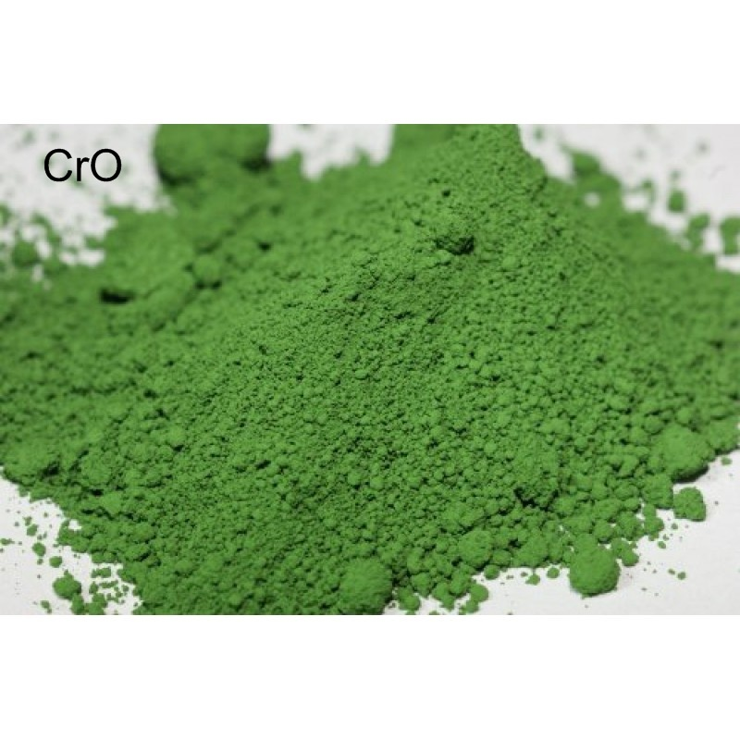
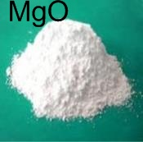
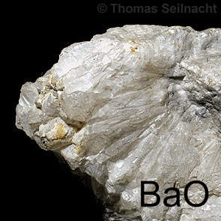
Օքսիդների օրինակներ

Slide 5
Թթուների դասակարգումը
ԹԹՈՒՆԵՐ
Թթուների դասակարգումն ըստ բաղադրության
Թթուների դասակարգումն ըստ հիմնայնության
ԱնթթվածինHHCI , H2S
ԹթվածնայինH2SO4 , HNO3
Միահիմն HBr , HNO2
Բազմահիմն H2SO3 , H3PO4,
Երկհիմն H2CO3 , H2SO4
Եռահիմն H3PO4
Քառահիմն H4P2O7

Slide 6
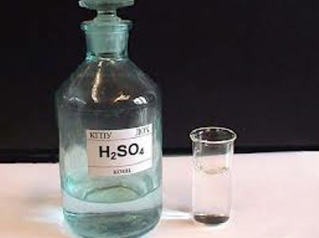
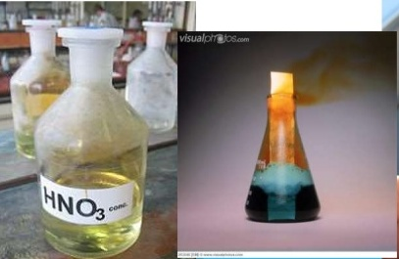
Թթուների օրինակներ

Slide 7
Հիմքերի դասակարգումը
ՀԻՄՔԵՐ
ՋՐՈՒՄ ԼՈՒԾՎՈՂ ՀԻՄՔԵՐ (ալկալիներ)
ՋՐՈՒՄ ՉԼՈՒԾՎՈՂ ՀԻՄՔԵՐ
NH4OH, NaOH, KOH, LiOH,Ca(OH)2, Ba(OH)2
Cu(OH)2, Zn(OH)2, Mg(OH)2, Fe(OH)3

Slide 8
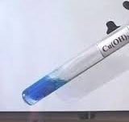
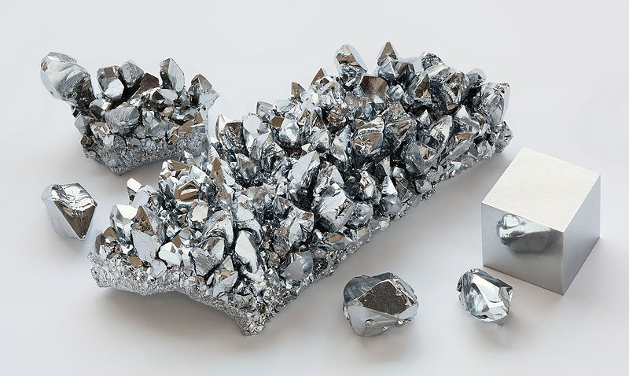
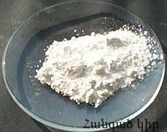
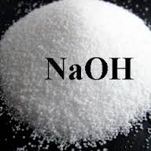
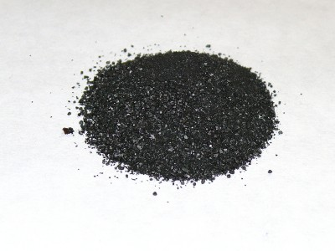
Հիմքերի օրինակներ

Slide 9
Աղերի դասակարգումը
Ա Ղ Ե Ր
ՉԵԶՈՔ (նորմալ) K2SO4
ՀԻՄՆԱՅԻՆ (CuOH)2CO3
ԹԹՎԱՅԻՆ
NaHCO3
ԿՐԿՆԱԿԻ
KNaSO4
ԽԱՌԸ
CaClOCl
ԿՈՄՊԼԵՔՍԱՅԻՆ[Ag(NH3)2]OH

Slide 10
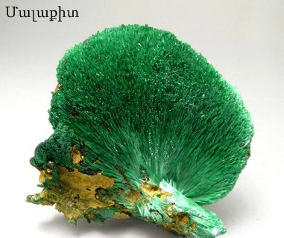
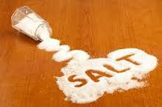
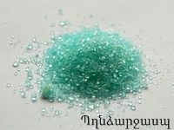
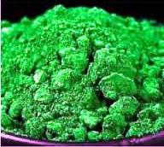
Աղերի օրինակներ

Slide 11
Ծագումնաբանական կապը անօրգանական միացությունների հիմնական դասերի միջև
Մ ե տ ա ղ ն ե ր
Ո չ մ ե տ ա ղ ն ե ր
Ա Ղ Ե Ր
Հիմնային օքսիդներ
Թթվային օքսիդներ
Հիմքեր
Թթուներ

Slide 12
Առաջադրանք N 1
Ներքոբերյալ նյութերից առանձին սյունյակով գրել թթուների, աղերի, հիմքերի և օքսիդների բանաձևերը ու անվանել:
HCl, KOH, BaSO₄ ,CO, HNO₃ , H₂O, Zn(OH)₂ , HClO₄ , Ca(HCO₃)₂ (CuOH)₂CO₃ , Al(OH)₃ , SiO₂ , N₂O₅ , H₂SO₃ , Na₂SO₄ , MgCl₂, P₂O₃ , Be(OH)₂ , LiBr, CO₂ ,Fe(OH)₃ , HCl, H₂S ,ZnO, SiO₂ , N₂O_{5,} Na₂O, NaOH, Cu(OH)₂ , Fe(OH)_{3 ,} Ca(OH) _{2 ,} MgCl_{2 ,}CaS , H₂CO_{3,} CaSO_{4 ,} BaCO3, Na₂SO₃ , CaCO3 , Mg(OH) _{2 ,}SO₃ , SO₂ , HNO_{2 ,} H₂SO _{4 ,} KOH
Օքսիդներ | Հիմքեր | Թթուներ | Աղեր

Slide 13
Լ ու ծ ու մ
Աղեր | Թթուներ | Հիմքեր | Օքսիդներ
BaSO₄ Ca(HCO₃)₂ Na₂SO₄ MgCl₂ LiBr BaCO3 Na₂SO₃ Ca(HCO₃)₂ CaSO_{4 ,} | HNO₃ HClO₄ H Cl H₂S H₂SO₃ H₂SO₄ HNO₂ H₂CO₃ HBr | KOH, Al(OH)₃ Fe(OH)₃ Zn(OH)₂ Be(OH)₂ Fe(OH)₂ NaOH, Cu(OH)₂ , Ca(OH) _{2 ,} | CO SiO₂ N₂O₅ P₂O₃ CO₂ SO₃ SO₂ Na₂O ZnO

Slide 14
Խնդիր N1
Ավարտե՛լ ռեակցիայի հավասարումը, հավասարեցնել և նշել ռեակցիայի տիպը:
ա) . Fe₂O₃ + H₂SO₄ = . . .
բ). 16 գ երկաթի (III) օքսիդից որքան (գ ) աղ կստացվի:

Slide 15
Լուծում
Fe₂O₃ + 3H₂SO₄ = Fe₂ (SO4)₃ + 3H₂O
Ռեակցիան տեղակալման ռեակցիա է:
n = m / M m = n . M
n(Fe₂O₃ ) = n (Fe₂ (SO4)₃ )
n (Fe₂O₃ ) = 16/160 =0,1մոլ
m (Fe₂ (SO4)₃ ) =0,1 .400 =40գ
Պատ՝ 40գ - երկաթի (III) սուլֆատ

Slide 16
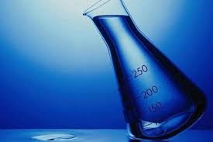
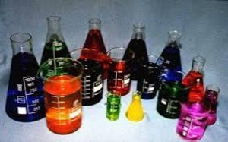
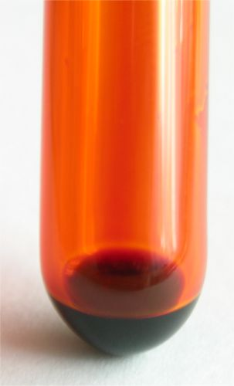
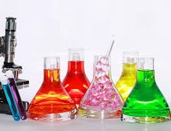
Գավառի թիվ 8 միջն. դպրոց

